Slide 1
Reading Skills in the Digital Age to Improve Teaching of First Language
CEIP. NTRA.SRA.DEL VAL
MAYO 2015
PRESENTACIÓN EN TURQUÍA

Slide 2

Siguiendo los objetivos planteados en relación con el proyecto Comenius estamos realizando la lectura propuesta por Turquía.
Este libro consta de varios cuentecitos del autor Nasreddin Hodja considerado un Don Quijote islámico que abarca en sus obras todo el ingenio popular de oriente medio, transmitiendo de forma simplificada las enseñanzas del sufismo.
According with the Comenius project objectives we read the book proposed by Turkey.
This book had several little stories written by Nasreddin Hodja, author considered an Islamic Don Quixote. In his works collect all popular Middle Eastern wit, transmitting in a simplified way the Sufism teachings .

Slide 3

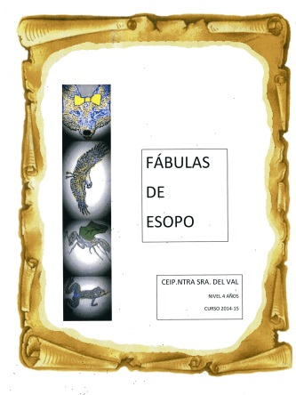
Educación Infantil
Infants
FÁBULAS DE ESOPO
Los cuentos son muy parecidos a las fábulas, en todos ellos aparece una enseñanza moral
y los animales tienen un papel protagonista.
Por este motivo hemos decidido trabajar las fábulas en clase y pedir ayuda a las familias.
Hemos realizado una selección de fábulas , una para cada niño.
Después de entender la fábula y ser capaz de contarla, tendrá que decorarla realizando un dibujo debajo de la misma y firmar con su nombre.
Posteriormente en clase haremos un libro con todas las fábulas
AESOP'S FABLES
His stories are very similar to fables, in which there is always a moral teaching and usually are performed by animals .
For this reason we decided to work fables in class and ask for help to the kids families.
We have made ​​a selection of fables, one for each child.
After understanding the story and being able to tell it to the class, they had to decorate it, drawing a picture and signing it.
Later in class we made a book with all the fables

Slide 4
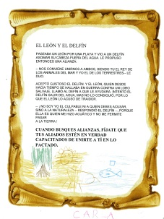
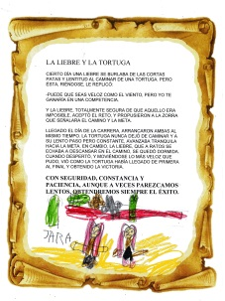
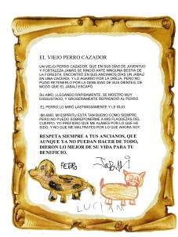

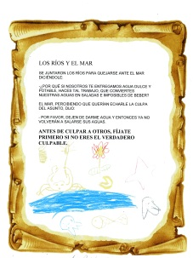
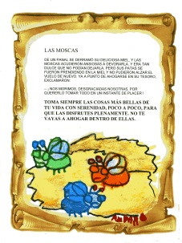
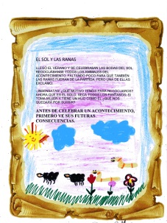
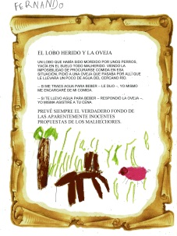
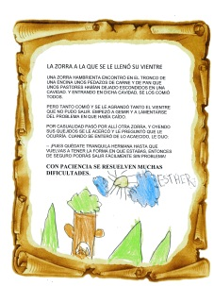
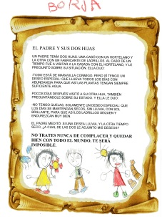
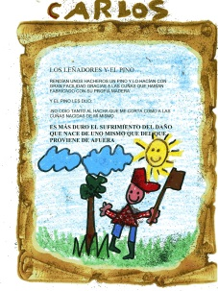
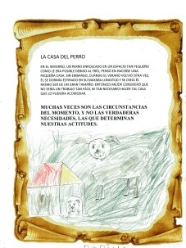
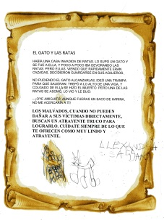
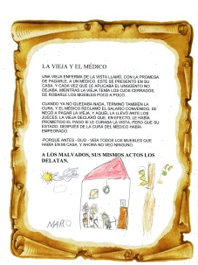
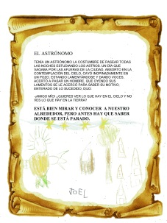
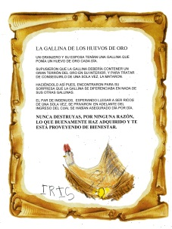
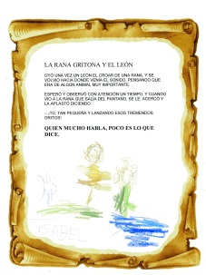
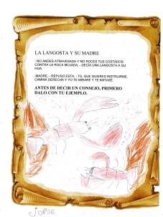
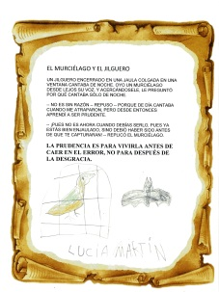
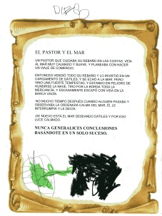
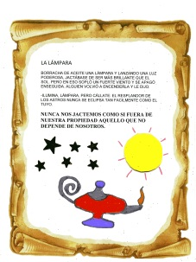
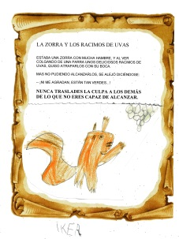
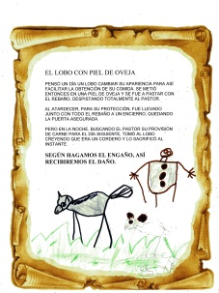
LIBRO DE FÁBULAS DE ESOPO

Slide 5
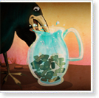

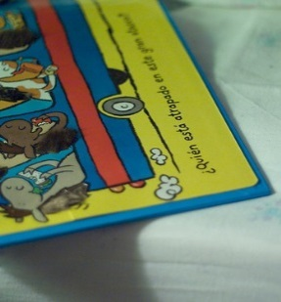
PÁGINAS WEB INTERESANTES
Interesting webs
http://cristypacheco.bligoo.cl/fabulas-interactivas
FÁBULAS INTERACTIVAS
Fábulas Interactivas para trabajar la Comprensión Lectora. El cuervo y la jarra"Nivel sugerido: Prekinder – Kinder – 1ro Básico
Número de actividades: 6
http://etapainfantil.blogspot.com.es/2011/05/juego-las-fabulas.html
JUEGO "LAS FÁBULAS"
http://childtopia.com/index.php?module=home&func=coce&idphpx=comprensi%EF%BF%BDn-oral-escrita
En esta página aparecen muchos cuentos con actividades de comprensión y se pueden leer en diferentes idiomas.

Slide 6
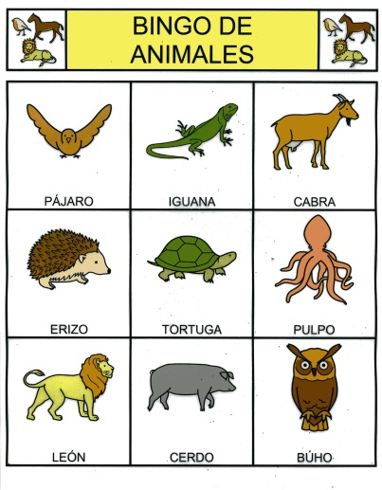
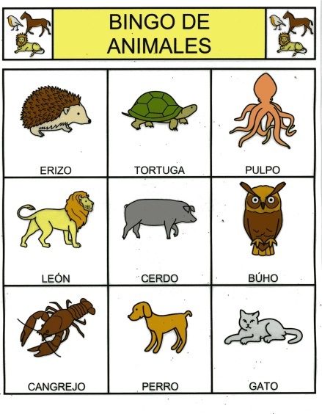
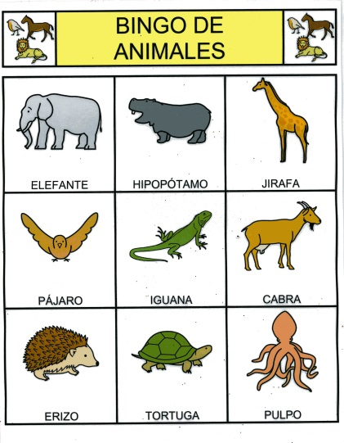
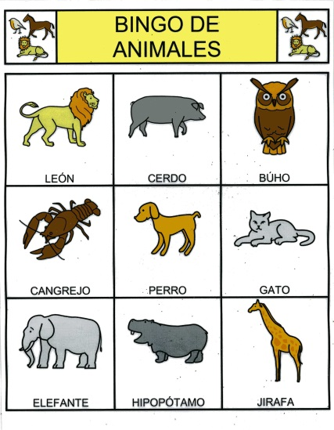
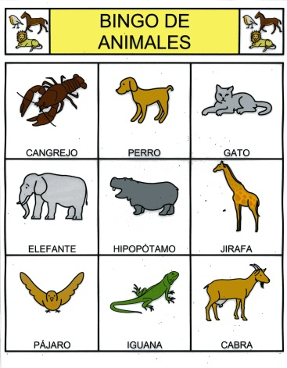
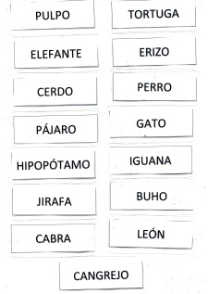
BINGO DE ANIMALES
Animals Bingo
Con el juego del bingo por equipos aprendemos el nombre de diferentes animales y como se escriben.
With the bingo game they have learnt the names of different animals and how they are written .

Slide 7
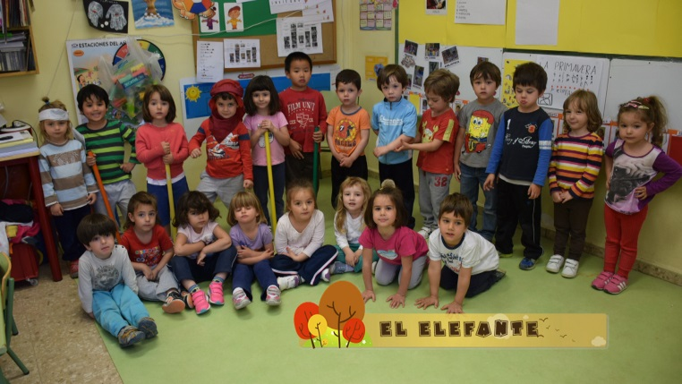
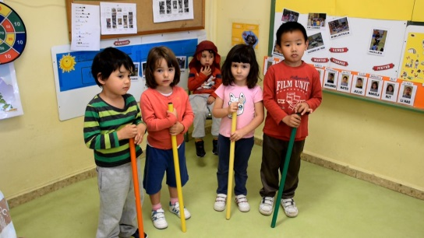
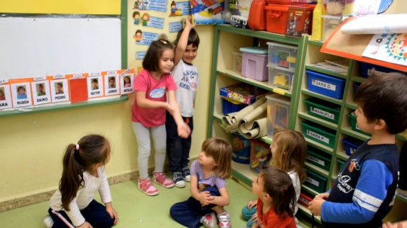
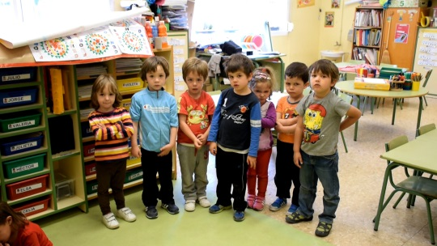
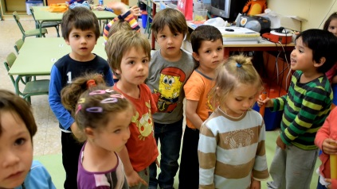
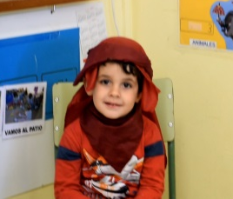
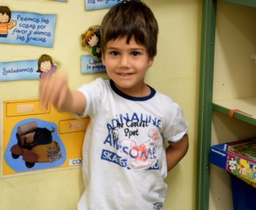
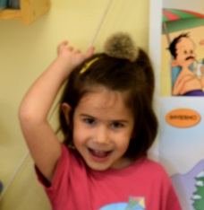
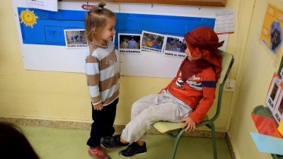
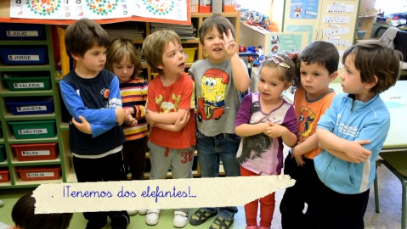
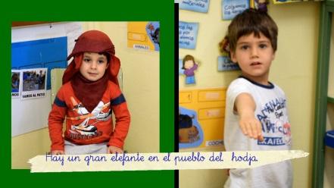
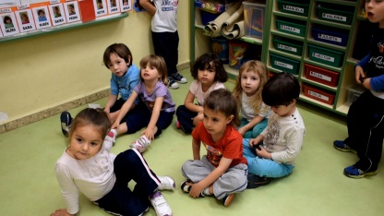
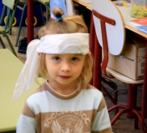
LOS ALUMNOS DE INFANTIL DE TRES AÑOS HAN REPRESENTADO EL CUENTO «El elefante»
THREE YEARS OLD STUDENTS CHILD REPRESENTED “The elephant tale”

Slide 8
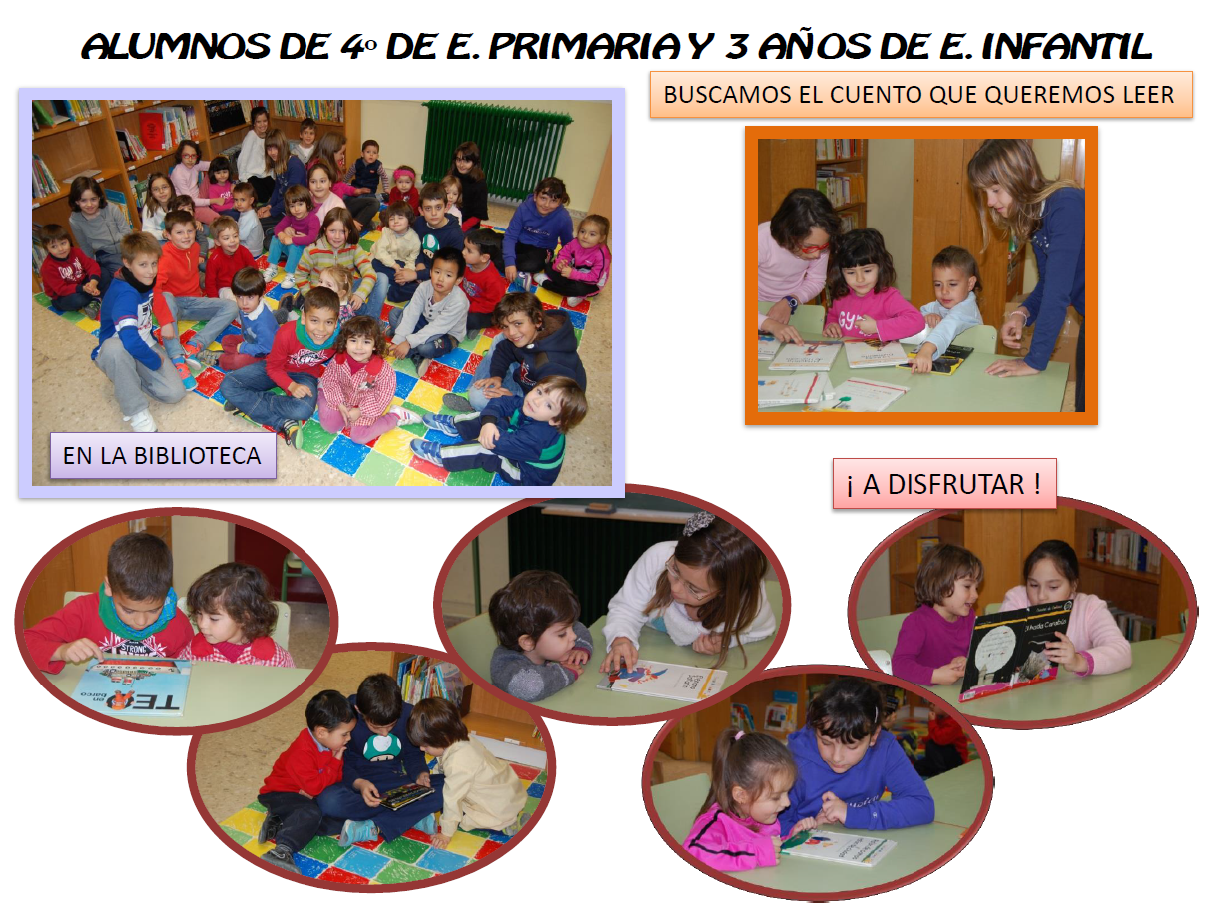
APADRINAMIENTO LECTOR
We look for the story we want to read
In the library
And have fun!

Slide 9
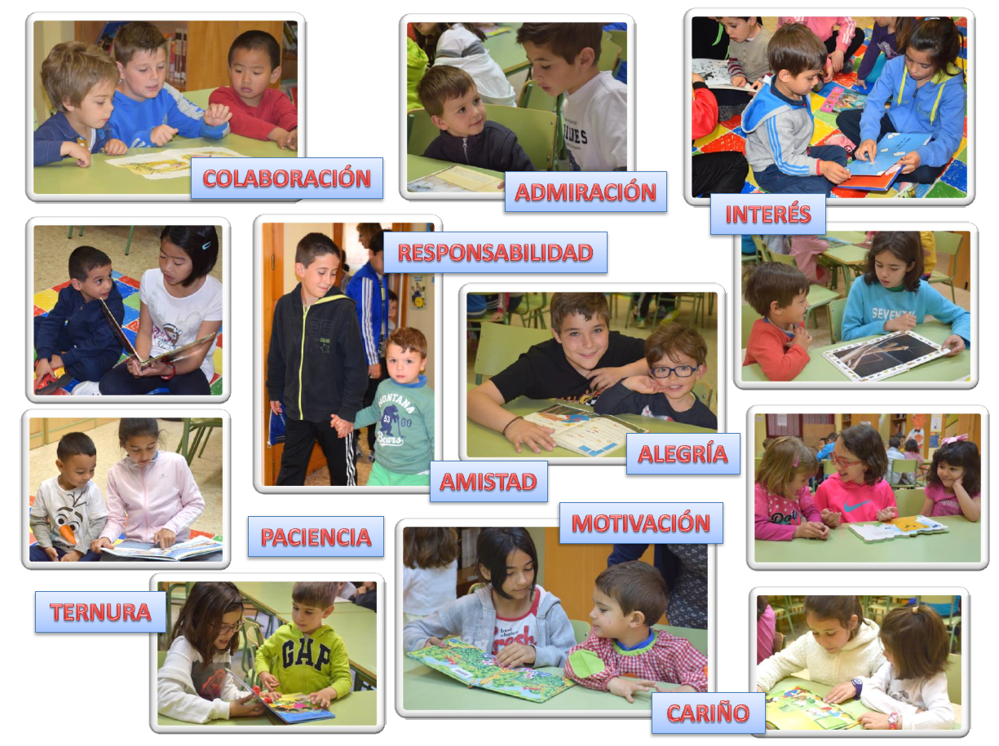
FOMENTANDO VALORES
Promoting values
Teamwork
Admiration
Interest
Responsability
Happiness
Friendship
Patientce
Motivation
Tenderness
Liking

Slide 10
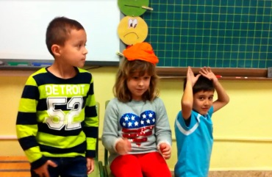
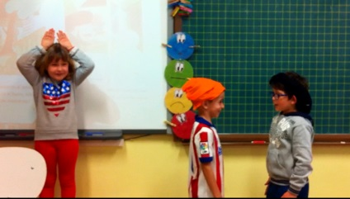
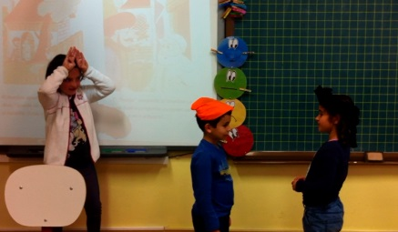
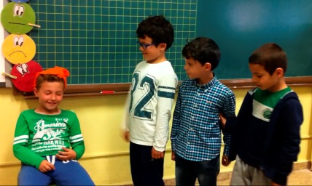










EDUCACIÓN PRIMARIA
1TH GRADE
PRIMERO
Representaciones teatrales
CUARTO
Hicieron una obra de teatro con marionetas
Plays.
4TH GRADE
Puppets play

Slide 11






EDUCACIÓN PRIMARIA
6TH GRADER AND 4TH GRADE
SEXTO Y CUARTO
Leen el libro en la pizarra digital toda la clase
Buscan más historias de Nasrudin en internet, se dividen en grupos y cada uno elije una , la copia y hace un dibujo. Una vez hecho esto, se la leen al resto de la clase.
They read the book in the digital blackboard in a big group
They searched the web for more Nasreddin stories. In teams, they chose one, copied it and illustrated it. Once every team had its story, they read it to the rest of the class.

Slide 12





EDUCACIÓN PRIMARIA
5TH GRADE
QUINTO
Leyeron los libros y trabajaron sobre ellos de diferentes modos.
Elaboraron escenas, con plastilina y escribieron diálogos como si fuesen un comic.
They read the book and worked over it in different ways:
They represented different parts of the story with modelling clay, and writing short dialogues in a comic style.
.

Slide 13






EDUCACIÓN PRIMARIA
5TH GRADE
QUINTO
Hicieron un teatro con marionetas.
Representaciones teatrales.
Videos de animación:
  Uno fue hecho con huevos
  Otro con plastilina como si fuese una película muda
A play with puppets
Plays
Stop motion videos:
  One was made with eggs,
  And the other one was made out of clay and represented as if it was a silent movie.
.

Slide 14













UN TEATRO CON MARIONETAS
PUPPET PLAY

Slide 15

USAK , junio 2015 – UŞAK, June 2015
Ceip. Ntra. Sra. del Val, Alcalá de Henares (Madrid)

